Slide 1

创业管理 工商管理学院本科生课程
华南理工大学工商管理学院 王侃 Email: bmwangkan@scut.edu.cn 2020年10月

Slide 2
第六讲
数字创业

Slide 3

当前，数字化技术的应用正在影响并逐步主导社会、经济和生活的各个领域。
以大数据、物联网、移动互联网和云计算等为代表的数字技术的突破和融合发展推动了数字经济快速发展。
以数字技术为基础的创新在多个领域并发进行，商业领域的新模式和新业态持续涌现，产业组织形态和实体经济形态不断重塑。
截至2016年，我国数字经济规模达到22.6 万 亿，同 比 增 长 18.9% ，占 GDP 比 重 达 到30%。世界主要国家均在加速数字技术、产品和服务创新，积极制定相关激励战略。
在全球数字化技术与数字经济快速发展的背景下，数字创业作为大数据分析、社交媒体、云计算和智能制造等数字技术和商业机会融合的新模式出现。
South China University of Technology

Slide 4
主要内容
一
数字创业的内涵
二
数字创业研究的发展
三
数字创业概念体系及要素
四
数字技术对创业过程的影响
五
数字创业生态系统

Slide 5
一、数字创业的内涵
传统创业内涵研究
数字创业内涵研究
数字创业特性分析
1.1
1.2
1.3
South China University of Technology

Slide 6

1.1 传统创业内涵研究
创业研究多是对创业过程和创业行为中不确定性本质及其来源的研究，不确定性是创业理论中的基础研究部分。
早期学者重点研究创业过程模型构建、创业者个人特质和能力以及创业动机等，随后创业研究开始由创业者与创业机会的关系、创业的过程规律和行为特征等现象归纳转向理论提炼和检验。
创业行为由于专业主体多元化、创业活动的高度情景依赖性和创业过程的要素复杂性等原因需要在研究中关注跨越多个领域的关键问题、理论基础和研究框架；
包括创业行为、基于资源基础理论的创业过程分析、创业的社会维度分析、创业的机会属性以及企业创业模型等。
South China University of Technology

Slide 7


传统创业研究：
在创业机会方面，认为创业者作为变革发起者会主动创造机会，通过利用新技术、新原料和新知识等来引发创造性破坏，打破经济系统的均衡状态，推动经济发展。
在创业主体方面，集中探讨了创业者工作经验或经历的作用，以及创业主体的关系网络规模、网络密度、关系强度等因素对创业结果的影响。
在创业机会识别方面，主要研究了创业者特征、先验经验等创业者个人因素对创业机会识别的影响。
在创业团体人力资本方面，主要基于资源基础理论和个体异质性理论等理论视角展开。
在企业等组织层面，主要在新企业战略领域的战略导向、企业动态能力和创业企业成长等方面展开。
South China University of Technology

Slide 8


传统创业模型和相关理论假设：创业机会的产生和识别是有稳定边界，创业过程可以被预期与计划。
机会创造理论认为：创业的机会不可预期，创业者需要根据创业行为产生的结果调整和决定下一步创业行为。
创业决策效果逻辑理论（effectuation）认为：创业是一种迭代过程，创业者不断调整其对创业产出的认知和决策，在此过程中机会和环境是共同演化的，从而逐渐形成最终的创业产品和服务。
叙事理论（narrative）认为：创业过程是一种连续性、创业者和产品之间不断互动的过程。
South China University of Technology

Slide 9

传统创业相关研究主要关注创业者本身或单一创业企业的发展，同时以面向工业经济时代的创业问题研究为主。
已有的创业理论虽然考虑到了创业过程的动态性、迭代性和创业机会识别、创业计划制定的重要作用；
但对新技术和新知识的涌现对创业主体在创新创业过程管理、商业模式创新、个体与社会的互动以及资源优化配置等过程的影响关注还不够充分。
在计算机技术、大数据、移动通信等数字技术以及网络技术高速发展的时代，传统创业理论需要在研究视角和模型构建方面进一步拓展。
South China University of Technology

Slide 10

1.2 数字创业内涵研究
互联网和数字技术情境下的创业活动呈现出开放性、无边界性和强互动性等新特点，需要基于大样本创业数据研究互联网情境下创业行动、创业绩效以及跨区域文化的创业模型框架。
一方面，已有信息系统领域的研究在创业方面主要关注特定组织情境下信息技术对创业活动的影响，较少有研究对数字平台和创业活动之间的关系进行分析。
另一方面，部分研究检验了数字技术对创业决策以及创业活动的影响，但是多集中在对相关概念、范畴和数字技术应用等领域，这些研究认为数字平台是创业过程中知识和创意的来源，从而减少了创业可行性的前期检验过程以及商业机会识别的时间。
South China University of Technology

Slide 11

数字创业和传统创业是完全不同的商业模式，数字创业与传统创业的一个主要区别：
在于创业市场的产生，数字创业者使用数字化技术作为组织内和组织间的主要交流方式，并在组织管理模式上具有高度的虚拟化和网络化特征。
数字化时代创业的新内涵：
数字创业是大量使用数字化技术和社交媒体以及其它新兴信息通信技术参与创业机会的识别、发展、实现和改进的过程。
同时也是社会个体和组织、不同社会场景和数字组件、数字技术与数字平台在创业过程和产品、服务创新过程中不断交互的结果。
South China University of Technology

Slide 12

1.3 数字创业特性分析
数字创业具有产品扩散成本低、人员时空约束小、创新迭代速度快等特性。
与传统的不断改进实现快创业产品的分销过程相比，数字创业产品能够在网络和数字化环境中快速和低成本地传播。
数字创业团队可以由来自全球的个体、机构和组织构成，对于虚拟团队等新型创业团体来说吸引人才、文化差异性和地理空间限制等因素不再是创业的最大障碍。
在产品和服务的改进与再创新方面，数字创业产品和服务可以根据用户反馈与创业者快速和低成本的再创新。
South China University of Technology

Slide 13

数字创业的特性具体表现在创业主体、创业组织、创业过程、创业机会和创业产出5个方面。
数字创业机会呈现碎片化和创业机会识别过程的动态性等特征。
数字创业过程重视新数字技术和平台的发展，以及市场中用户、竞争者和其他主体的动态变化。
传统创业往往是对单一产品创意的挖掘和识别，而数字创业过程则在多样化创业主体互动的过程中不断发现新的创业机会，以识别和满足更加的碎片化和个性化的用户需求。
South China University of Technology

Slide 14


多层次创业主体进行资源整合。
数字创业主体具有多层次性，既有大企业服务创新创业，也有基于社交媒体、直播平台等数字平台的个体创业。
同时创业对象和主体将通过网络平台，借助数字信息优势整合既有社会资源，并使用数字技术降低创业资源的匹配成本，比如资源探索、契约签订等。
创业成本降低。
数字创业使用了成本较为低廉的信息资源作为新的创业要素，也创造了新型的创业模式，减少了中间环节和沟通成本。
数字创业基于线上线下相结合的创业网络的资源整合和团队组建突破了传统实体创业模式，大大降低了沟通成本和资源获取成本限制，比如依托各类创新型孵化器、互联网金融等。
South China University of Technology

Slide 15


市场导向和用户导向创新。
数字创业产品和服务的定位更加精准。在挖掘潜在或者长尾市场时用户、投资者和个体创新者的参与将会挖掘出新的创业机会。
依托数字化技术所建立的渠道以及用户共同参与的开放式创新模式，数字创业过程使创新效率得到提升，创新风险降低。
创业资源获取门槛降低。
数字技术能把市场信号更快、更匹配地传递到创业者，并加快创业者和需求方之间的信息交换，通过线上的方式实现供需精准匹配。
同时，基于网络电子商务平台获取众多小批量生产制造商提供的硬件产品，降低软件和硬件知识、产品与服务的获取成本。
South China University of Technology

Slide 16
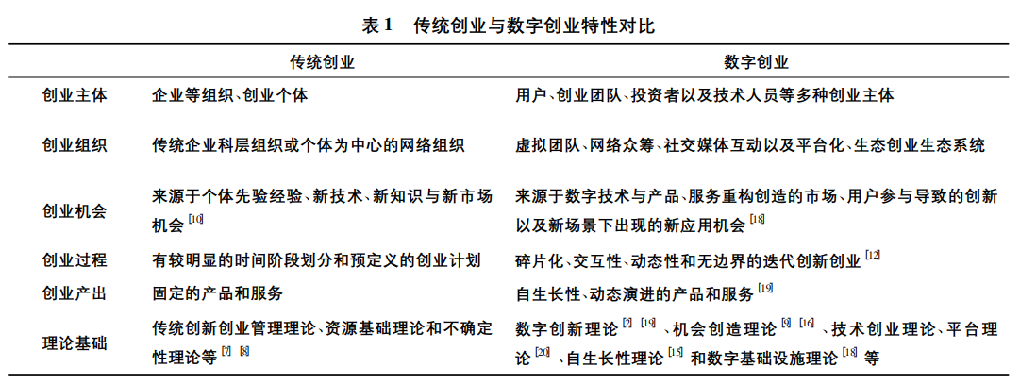
传统创业与数字创业的特性对比。
资料来源：余江, 孟庆时, 张越, 靳景. 数字创业: 数字化时代创业理论和实践的新趋势[J]. 科学学研究, 2018, (36)10: 1801-1808.
South China University of Technology

Slide 17
主要内容
一
数字创业的内涵
二
数字创业研究的发展
三
数字创业概念体系及要素
四
数字技术对创业过程的影响
五
数字创业生态系统

Slide 18

二、数字创业研究的发展
1993—2010年，数字创业研究初发萌芽。
研究主题主要涉及：数字创业影响因素（Rosenbaum和Cronin，1993；Manolova等，2008）和数字创业商业模式类型（Hull等，2007）。
Rosenbaum和Cronin（1993）强调信息基础设施能够明显促进数字创业企业的形成与发展；
Manolova等（2008）认为数字创业过程中制度是影响数字创业的关键因素，这种影响贯穿于数字创业企业生命周期的每一个阶段。
Hull等（2007）将数字创业商业模式划分为轻微型（mild）、中度型（moderate）和极致型（extreme）。
South China University of Technology

Slide 19

2011—2015年，研究主题和研究方法均得到拓展。
此阶段的研究主题主要聚焦于数字创业要素（Hafezieh 等，2011）和数字创业影响因素（Scuotto和Morellato，2013；Hair等，2012；Ziyae等，2014；Alderete，2015）。
数字创业要素主要指数字创业机会，Hafezieh等（2011）认为数字创业活动离不开数字创业机会的识别与数字创业想法的涌现，数字创业机会是处于数字创业活动“金字塔”顶端的数字创业要素。
数字创业知识、非正式合作网络和数字能力（Scuotto和Morellato，2013），市场导向（Hair等，2012），创业者的国际经验、创新能力和市场能力（Ziyae等，2014）以及宽带和流量发展水平（Alderete，2015）对数字创业均有积极影响。
South China University of Technology

Slide 20
2016年至今，研究内容不断丰富和细化，呈现兴起态势。
此阶段逐渐深入并触及数字创业的核心要素和作用机理，发散为多个研究主题：数字创业要素、数字创业的作用和数字创业的影响因素。
通过解构数字创业机会、数字创业资源、数字技术和数字创业者及数字创业能力等关键数字创业要素揭示数字创业的动态过程（Farani等，2017；Ngoasong，2018；Leung和Cossu，2019）。
在数字创业作用方面，数字创业生态系统是数字创业企业与其他主体相互交织作用的结果（刘芹，2018；Song，2019）。
在数字创业影响因素方面，Hansen（2019）认为数字化情境是影响这些数字创业活动的关键因素。

Slide 21
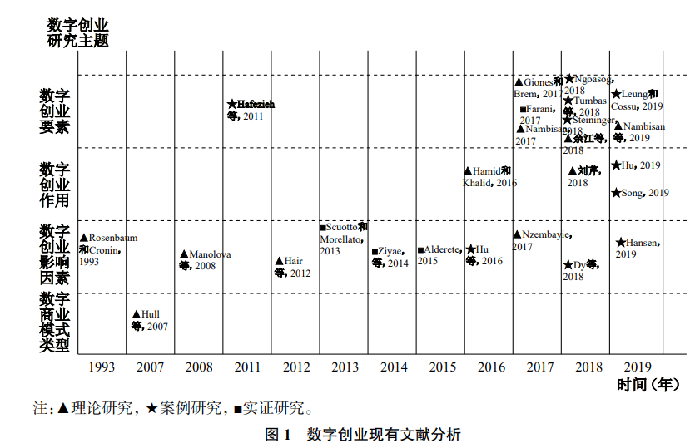
资料来源：朱秀梅, 刘 月, 陈海涛. 数字创业: 要素及内核生成机制研究[J]. 外国经济与管理, 2020, (42)4: 19-35.

Slide 22
主要内容
一
数字创业的内涵
二
数字创业研究的发展
三
数字创业概念体系及要素
四
数字技术对创业过程的影响
五
数字创业生态系统

Slide 23
三、数字创业概念体系及要素
概念体系构建——5W1H模型构建
数字创业五要素
3.1
3.2
South China University of Technology

Slide 24
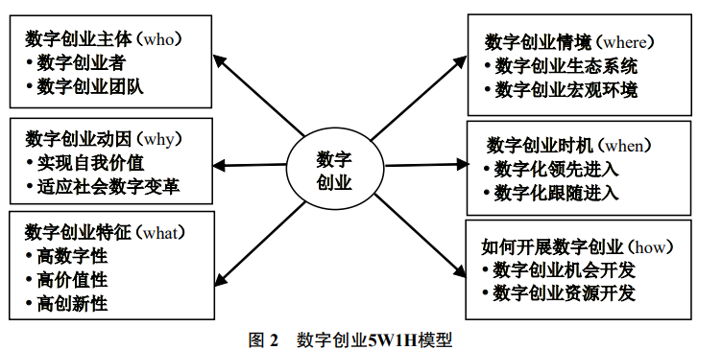
3.1 概念体系构建——5W1H模型
数字创业是指数字创业者和数字创业团队为适应数字经济变革，通过识别和开发数字创业机会，以数字化领先进入或数字化跟随进入的方式进入数字市场，创造数字产品和数字服务的创业活动。
从以下六个维度构建了数字创业的5W1H模型，如图所示。
South China University of Technology

Slide 25
数字创业主体（Who）——谁在开展数字创业？
主要包括数字创业者和数字创业团队，二者作为数字创业活动的能动主体，是数字创业活动的主导者和推动者，在数字创业过程中发挥着关键执行作用。
数字创业者利用自身数字创业知识和数字创业能力开展数字创业活动；数字创业团队是由对新企业数字战略决策和新企业数字化运营负主要责任的个体所组成的团队。
数字创业者和数字创业团队成员需要深度参与新企业的战略发展和实施过程，凭借强大的数字创业思维和数字创业能力，对数字创业机会保持高度敏感性，能够快速识别数字需求，开发数字创业机会，整合数字创业资源，推动数字创业企业的创建与发展。
South China University of Technology

Slide 26

数字创业动因（Why）——为什么开展数字创业？
数字创业动因直接决定了数字创业者和数字创业团队是否要开展数字创业活动，包括内在动因和外在动因。
内在动因主要指实现自我价值。自我价值实现程度越强的数字创业者，越具有数字创业的决心和非同一般的数字战略眼光，越容易采取数字创业行动。
外在动因主要指适应社会数字变革。数字创业企业和传统企业为适应数字经济变革，必须进行数字革新，采取数字创业行动，通过寻找和把握新的数字创业机会，汇集必要的数字创业资源，摆脱传统的资源困境，实现数字技术创新和数字用户价值，创建数字创业企业。
South China University of Technology

Slide 27
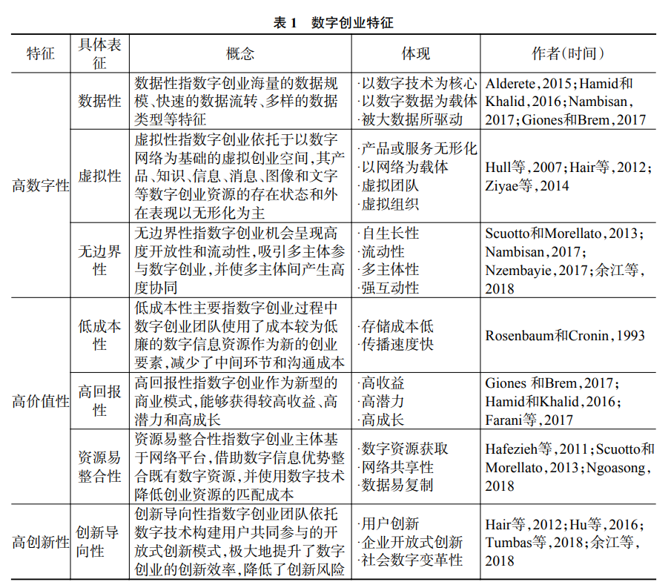
数字创业特征（What）——数字创业是什么？

Slide 28

数字创业情境（Where）——在哪开展数字创业？
数字创业一般发生在微观环境和宏观环境之中，前者主要指数字创业生态系统，后者指数字创业宏观环境。
有些数字创业企业通过数字创业生态系统与数字创业宏观环境进行间接联结，而有些数字创业企业则独立于数字创业生态系统之外，直接与数字创业宏观环境进行机会和资源互动。
在数字创业生态系统内的数字创业企业往往具有更强的机会和资源集聚优势。
数字创业宏观环境是数字政治环境、数字经济环境、数字社会环境和数字技术环境的有机组合，能够为数字创业企业提供所需的创业资源。
South China University of Technology

Slide 29
数字创业时机（When）——何时开展数字创业？
根据数字创业企业进入市场的时间，数字创业时机可以划分为数字化领先进入与数字化跟随进入。
数字化领先进入指数字创业者率先开发数字创业机会，先行占领数字创业市场，通过主导数字市场成为目标行业的独角兽。
数字化跟随进入指在数字创业者领先进入市场的示范和标杆作用下，为降低数字创业风险，跟随型数字创业企业一般先观察和等待创业时机，再选择最佳时机模仿领先进入行为，进入已有的数字创业市场。
二者密不可分，在数字创业企业的发展过程中相辅相成，相互转化。尽管跟随型数字创业企业进入数字市场相对较晚，但其后续也可能通过创新型数字机会开发，占领新的进入时机成为领先型数字创业企业。

Slide 30
如何开展数字创业（How）——界定数字创业关键的创业活动。
数字创业机会开发和资源开发是支撑数字创业过程的关键活动。
数字创业机会开发过程包括机会识别、评估和利用过程。受大数据、物联网、区块链、人工智能、移动互联网等数字技术的影响，数字创业机会开发能够更加精准地匹配数字市场需求，促进数字创业过程的开展。
数字创业资源指在信息化和智能化的时代中，所有以虚拟化和实体化形式存在和存储的创业资源。数字创业资源在数字创业中发挥着“能量”的作用，这种“能量”存在于数字创业的各个环节，在不同的数字创业过程之间持续地流动、传递和吸收，并不断转化产生新的“能量”。
South China University of Technology

Slide 31

3.2 数字创业五要素
由于数字经济的全面渗透，机会、资源和团队的三要素已不能满足数字创业企业的创建与发展，数字创业企业需要数字技术、数字创业能力、数字创业机会、数字创业资源和数字商业模式的共同参与才能实现创业成功。
数字创业
数字技术
数字创业能力
数字创业机会
数字创业资源
数字商业模式
South China University of Technology

Slide 32
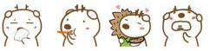
数字技术
是由数字组件、数字平台和数字基础设施三大基本要素组成的新型信息技术。
数字组件是能为用户提供特定功能或价值的单独的软件或硬件，以及最终产品的智能构成部分，包括电子配件、应用程序和媒体内容等。如智能手机或其他个人终端的各类应用程序。
数字平台指具有共享性和通用性的服务集、用于承载产品组件的架构体系、基于软件系统的可扩展代码库创建的操作系统。如苹果手机的 ISO 平台和谷歌的 Android 平台。
数字基础设施是一种数字技术工具，能提供通信、沟通和计算服务，并能够集聚信息资源。如云计算、社交媒体、3D打印，数字众创空间等 。
South China University of Technology

Slide 33

数字创业能力
主要指数字创业者或数字创业团队所具有的洞察数字创业局势、识别数字创业机会、捕获数字战略资源和领导数字创业活动的综合能力，主要包含数字创业战略能力和数字创业动态能力。
数字创业战略能力：指数字创业企业聚焦于领先行动的战略高地，进行战略规划、战略制定、战略评估以及战略执行的能力。数字创业战略能力越高，数字创业机会的开发与增值空间越大。
数字创业动态能力：指数字创业企业为适应变幻莫测的数字经济环境而必须具备的一系列能力，包括动态配置资源的能力、随时把握动态市场信息的能力和降低数字市场风险的能力。
South China University of Technology

Slide 34

数字创业机会
数字创业机会开发是数字创业活动的核心。根据新颖程度，可以划分为创新型和模仿型数字创业机会开发。
模仿型数字创业机会开发：指数字创业企业通过识别现有数字市场机会，对已有的产品生产方式或者技术流程进行改造，丰富数字产品功能，提升数字产品的市场吸引力，以此获取创业租金的机会开发方式。
创新型数字创业机会开发：指数字创业企业通过利用新型数字技术，研发新型数字产品，以此带动产业数字化变革的机会开发方式。
South China University of Technology

Slide 35

数字创业资源
其核心在于如何对数字创业资源进行编排。Amit和Han（2017）在资源编排模型的基础上，提出了数字世界里价值创造过程中的资源编排，包含6个微过程：
持续检测：对已有的数字创业资源进行不断测试并增强其质量和效率的过程。
资源众包：通过外部众筹的方式激活新的数字创业资源。
分类排序：对已有的数字创业资源按照重要性进行优先级排序，并根据其功能性进行适当分类。
勘探挖掘：开发新数字创业资源的过程。
资源嫁接：资源由储存到应用，达到“物尽其用”的过程。
资源简化：对其拥有的数字创业资源进行适当精简，降低其数字创业资源储存、运营或管理等成本，提高数字创业资源使用效率的过程。

Slide 36
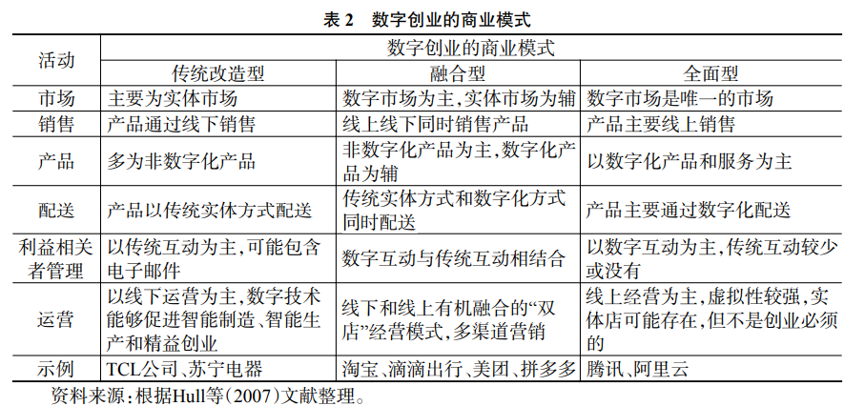
数字商业模式
按照数字技术与创业的交互程度，将数字创业商业模式划分成全面型、融合型和传统改造型。

Slide 37
主要内容
一
数字创业的内涵
二
数字创业研究的发展
三
数字创业概念体系及要素
四
数字技术对创业过程的影响
五
数字创业生态系统

Slide 38
四、数字技术对创业过程的影响
创业起步阶段的数字化
创业过程的数字化
创业产出的数字化
4.1
4.2
4.3
South China University of Technology

Slide 39

4.1 创业起步阶段的数字化
数字技术对创业机会识别与创业计划制定的影响
在创业起步阶段，数字化技术使得创业主体范围更广、更加多样并且具有持续性演化特点，即获得创业构想和开发创业资源的机构不再是特定的，传统的创业机构转变为非中心化的和具有多目的性的、多种能力主体的集合。
数字技术深刻影响着创业机会识别的过程。
机会识别本质上是创业者与环境互动的过程，其互动的媒介是网络和信息，基础是认知方式和知识基础。
在机会识别过程中，基于数字技术产生的创业团体形成和互动将会对传统的创业者交互、机会认知和知识流动形式产生变革性影响。
South China University of Technology

Slide 40

数字技术平台对促进分散式创业机构的产生起着重要作用，论坛和网络社交团体等数字技术基础设施为异质性的创业机构参与识别和创业机会发掘提供了基础。
基于数字平台，创业主体、机构之间的频繁互动增强了创业机会信息的流动。
数字技术平台为创业过程提供沟通、合作或者计算能力等支持的数字化平台，使得更多主体可以参与到创业过程中，包括创业机会的探索、概念验证以及新企业的成立等过程，并帮助创业者可以与潜在用户和投资者一起在全球范围探索新的创业机会，整合全球的创意思维和资源。
South China University of Technology

Slide 41
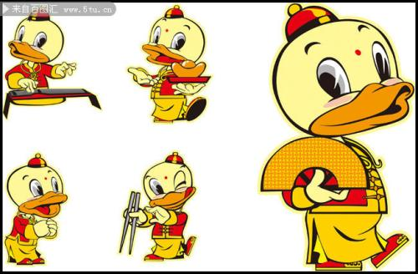
数字组件的重新连接在改变产品和服务边界的同时也改变了已有创业机会的边界。
数字平台的自生长性使得创业机会可以动态变化和拓展，为数字创业的机会识别带来更多不确定性。
数字组件的可再编程性和可重构性为创业者提供了更多新创业机会识别和挖掘的能力。
对数字组件的重新编程以及和数字平台不同层次模块的组合也将产生新的创业机会
在不同的社会应用场景下，创业者将不同的物理组件、数字组件与个体、组织和社会因素结合，产生了多样化的数字创业机会。
South China University of Technology

Slide 42

4.2 创业过程的数字化
数字技术对创业计划实施的影响
在创业实施阶段，基于互联网和信息技术形成的虚拟团队等数字创业形式深刻影响了电子商务创业过程、价值链的全球化以及终端设备和网络应用的普及，降低了交易费用和管理成本，增加了创业过程的敏捷性并加强了用户的参与程度，但同时也加大了知识产权保护、企业文化创造、员工忠诚度和企业间交流等环节的困难程度。
数字平台的出现为创业过程提供了一系列共享、公共和互补的服务与组织架构，使得创业个体和机构之间基于价值共创进行动态有机整合。
大量不同创业者在创业过程中不断重新组合，网络众筹平台系统等数字基础设施使得拥有共同目的和兴趣的创业个体和投资机构参与到创业过程。
South China University of Technology

Slide 43


数字技术打破了创业过程中时间和空间的界限。
比如，3D打印和数字创客空间使得产品创意和商业模式快速形成、发布、改变和再创新，创业过程的时间界限与空间约束被打破。
移动互联网等数字基础设施使创业活动变得具有高度扩展性，即可以低成本和快速地提高创业能力。
例如，滴滴打车基于移动互联网技术等提供的数字平台和数字基础设施，提升了创业过程的灵活性和可变性，打破时间和空间的约束灵活进行资源配置。
South China University of Technology

Slide 44

4.3 创业产出的数字化
数字技术对创业产品和服务创新的影响
在创业的产出阶段，传统创业理论假设新产品和服务具有固定、清晰和稳定的边界，随着数字技术的引入，这种界限变得具有渗透性和灵活性，产品或服务的范围、特征和价值将会通过数字组件和构成的改变而持续演变。
数字化的产品在设计过程中保留了产品的不完整性，使得产品或服务创新的范围和规模可以通过不同创新者的介入而扩展。
数字平台架构和相关生态的动态治理过程增加了产品和服务的自生长性，使得创业产出更加不可预测并且边界更具柔性。
South China University of Technology

Slide 45

由于创业产出的持续性变化和演进，创业产出不再受创业初始阶段创业机会的限制，创业活动也不再限制在一系列活动和时间阶段内，而呈现一种动态、并行和碎片化的演变轨迹。
数字技术在打破创业过程不同阶段之间界限的同时，也使得产品和服务的功能、内容与传播媒介分离，增加了创业产出形式的灵活性，产品和服务的边界、功能以及价值在其进入市场之后会不断演化，使得创业产出具有高度的不可预见性并呈现出非线性的演变。
South China University of Technology

Slide 46
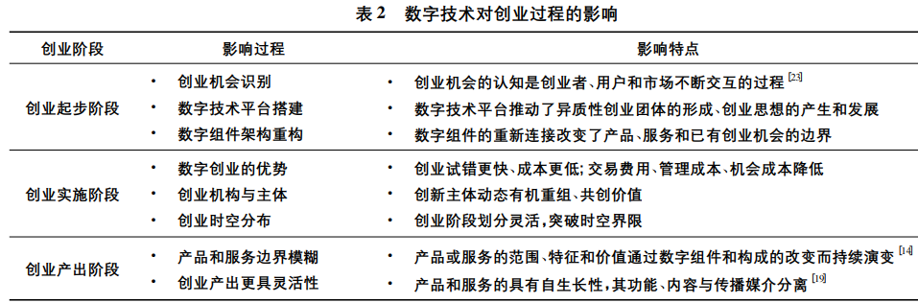
资料来源：余江, 孟庆时, 张越, 靳景. 数字创业: 数字化时代创业理论和实践的新趋势[J]. 科学学研究, 2018, (36)10: 1801-1808.

Slide 47

总的来看：
数字平台层次模块架构开放治理模式鼓励了创业者发掘新的创业机会，从而提高了数字平台孵化创业产品的绩效。
数字技术对传统创业理论中的创业机会识别、创业过程转换、创业产出以及创业主体产生了颠覆性的改变。
相关研究需要从新的视角分析数字技术与传统产业融合的特征，将传统创业的不确定性、机会创造、创业识别与用户创业等理论与数字创业相关的自生长性和数字创新、数字平台理论和社会物质理论等结合。
对不同场景下数字创业的过程模型、数字创业过程中创业主体之间及其与环境的互动机制以及分散式的创业团队和创业机构如何参与创业过程等问题展开深入分析。

Slide 48
主要内容
一
数字创业的内涵
二
数字创业研究的发展
三
数字创业概念体系及要素
四
数字技术对创业过程的影响
五
数字创业生态系统

Slide 49
五、数字创业生态系统
数字创业生态系统的含义及构成
数字创业生态系统的运行机制
数字创业生态系统动态演进机理
5.1
5.2
5.3
South China University of Technology

Slide 50

5.1 数字创业生态系统的含义及构成
生态系统是由生物及其所处的环境所构成的互动系统，是一组生物群落，在该群落内部及与其所处的外部环境之间存在着复杂的共生演化关系。
创业生态系统被定义为：在一个区域内由一组相互依存的主体及环境通过相互协作进而促进创业活动发生的有机整体。
创业生态系统：
把创业活动看作是生态系统的产物；
把创业者作为该系统的核心主体；
把政府、金融机构等其他主体作为系统内的“养料”提供者 。

Slide 51
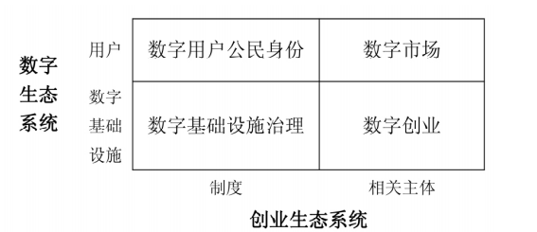
Sussan and Acs (2017) 提出了数字创业生态系统的概念性框架：
由于数字生态系统核心要素是数字基础设施和用户，而创业生态系统主要由制度和相关主体构成，综合产生四个概念，即数字基础设施治理、数字用户公民身份、数字创业和数字市场，如图。
资料来源：刘志铭, 邹文.数字创业生态系统: 理论框架与政策思考[J]. 广东社会科学, 2020(4): 5-14.

Slide 52

数字创业生态系统是数字系统与创业生态系统交叉和创造性融合而成的产物，其能够连接数字空间平台中的数字产品生产者和数字消费者，从而减少交易成本、创造匹配者价值和社会效用，具体由数字基础设施治理、数字用户、数字创业和数字市场构成。
数字技术是数字创业生态系统的核心驱动因素，包括数字组件、数字平台和数字基础设施。
数字创业生态系统由多主体与环境两部分构成；
前者是包括数字创业企业、数字用户、政府、大学及科研机构、金融机构、行业协会、数字孵化器、中介机构和行业协会等；
后者包括数字技术环境、数字市场、数字经济和制度环境等。

Slide 53
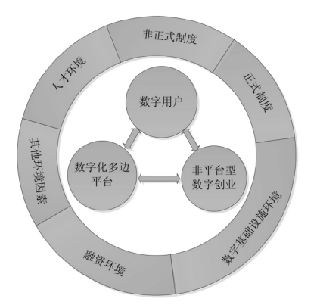

数字创业生态系统主要由数字多边平台、非平台型数字创业、数字用户、数字基础设施、正式制度、非正式制度、融资环境、人才环境等要素构成，其中数字多边平台、非平台型数字创业和数字用户处于系统的核心位置，其他要素构成创业的外部环境条件，如图。
South China University of Technology

Slide 54
数字化多边平台 |  | 为数字创业者创意概念化和创业尝试提供了舞台，为创业者直接与用户互动、实现价值共同创造提供了可能性。
非平台型数字创业 |  | 指任何利用数字技术进行非平台型的创业活动，包括数字技术创业者和依托数字化多边平台的各类创业者。
数字用户 |  | 参与了内容和产品创造，分为供给端数字用户和需求端数字用户，也有可能同时具备二者的特性。
环境因素 | 数字基础设施 | 能为创业者及相关主体提供沟通、协作和计算能力。
 | 制度（正式和非正式） | 良好的制度环境是引导人们从事生产性数字创业、激发数字用户广泛且深度参与的重要保障。
 | 融资环境 | 对平台型初创企业的生产和发展至关重要。
 | 人才环境 | 是数字创业生态系统的重要资源之一。
 | 其他环境因素 | 如律师、会计、创业孵化器等专业服务机构。
South China University of Technology

Slide 55

5.2 数字创业生态系统的运行机制
数字创业生态系统具有创业生态系统的一般性运行机制，围绕商业机会开发，系统内各群落共同演化、互利共生、相互依存。
不同的是，数字创业生态系统通过网络信任机制、分享机制和多方协同机制，拓宽了创业生态系统的地理边界，加深了各要素之间的互动联系，提升了创业活动的广度和深度，推动数字创业生态系统实现可持续发展。
South China University of Technology

Slide 56

网络信任机制
网络平台是数字创业生态系统中各方主体沟通的主要渠道，保障创业者正当权益和数字用户隐私，构建网络信任机制，是创业活动平台化的重要前提。
网络信任机制主要可以通过网络认证机制、声誉机制、第三方支付机制、用户评价机制等方式实现。
网络信任机制取代了基于传统社会关系的信任机制，使得创业者不再局限于区域范围，降低了对局部地区资源的依赖 ，提升了初创企业的生存和发展空间。
政府及相关机构应该在对新鲜事物具有较高宽容度的同时，加强网络监管，提升数字治理能力，严厉打击危害网络信任机制的不良行为，着力保护创业生态系统内各主体的正当权益。
South China University of Technology

Slide 57

网络分享机制
数字平台可以支持众多市场上不同的价值主张，初创企业之间不会形成直接竞争关系，相反，他们之间有动力互惠共享相关知识，从而有助于系统内数字创业者更加有效地进行商业模式创新，促进自愿性知识外溢，增强系统内数字创业活力。
从数字平台型企业的角度看，用户分享意愿直接决定了平台的内在价值，其生存和发展与用户分享密切相关。
从数字用户的角度看，数字企业为用户价值创造提供了条件，催生了一大批供给端数字用户和用户创业者。
为了增强网络分享机制，数字企业应当以用户需求为导向，设计易于操作的数字平台，提高软硬件兼容性。
政府及相关机构需要进一步推动提速降费，构建费用低廉、共享、安全的互联网，在加强网络监管的同时适度保持网络的开放性。
South China University of Technology

Slide 58

多方协同机制
数字技术重构了创业机会，使更多主体携手合作，共同参与创业过程。
创业孵化萌芽阶段，需要创业者具有创新精神，不断提出新的商业理念，高校、科研机构及各类众创空间等在创业人才培养中发挥着重要作用。
数字企业初创阶段，客户积累需要时间积累和大量资金投入，风险资本的积极介入就很重要；创业孵化器对团队建设和规范经营具有重要作用。
数字企业成长阶段，推动数字企业做大做强，提高行业影响力，离不开风险资本基金的有效监管和推动。
为提高多方协同机制效率，需要不断壮大创业孵化机构、发展多层次资本市场，增强相关主体参与创业过程的实力；
需要不断加大数字基础设施研发和建设力度，完善数字技术相关规范，促进数字创业生态系统中各主体协同发展。
South China University of Technology

Slide 59
5.3 数字创业生态系统动态演进机理
数字创业生态系统的演进阶段划分
MACK等（2016）基于进化视角，将创业生态系统发展过程划分为出生阶段、成长阶段、可持续阶段和衰落阶段。
白峰（2015）基于生命周期视角，构建了创业生态系统动态演进的路径模型，提出创业生态系统经历孕育期、成长期、成熟期和衰退期的发展过程。
朱秀梅等（2020）将数字创业生态系统的演进阶段划分为孕育阶段、发展阶段、成熟阶段和再生阶段，也强调衰落在各个阶段出现的可能性，即如果系统成功演进则进入下一阶段，否则将面临失败和萎缩。
South China University of Technology

Slide 60

数字创业生态系统的机会集开发
机会作为数字创业生态系统中的核心“能量”，存在于系统运行的各个环节之中，在多主体间、多主体与环境间持续地被发现、创造、吸收、传递和集聚，并不断地转化产生新的“能量”。
数字创业生态系统中的机会并非简单的独立关系，而是一个更广泛更复杂的机会集，具有明显的衍生特征。
核心主体通过信息交流、资源整合、知识溢出等方式，带动其他主体识别和利用机会，从而形成创业机会的复杂集合。
机会集开发过程的变化决定了多主体共生关系的变化；
机会集开发过程是揭示数字创业生态系统中的多主体、资源整合、共生关系、动力等动态演进问题的中枢。
机会集开发是“输入-过程-输出”（IPO）演进路径当中连接多主体与共生关系的“过程”要素。
South China University of Technology

Slide 61

在数字创业生态系统中，机会集开发包括机会集创建和拓展两阶段。
在机会集创建的过程中，涉及发现型与创造型两种创业机会，它们之间会相互作用和转化。
发现型创业机会：受产品或要素市场竞争不完善和外部冲击的影响，具有机会的客观存在性，特定的创业者能够凭借其机会敏感性、知识基础和先前经验等发现特定的机会，是创业者认知的产物；包括机会识别、机会评估和机会利用3个子过程。
创造型创业机会：强调机会的主观创造性，创业者需要在已有认知的基础上发挥创造力，主动创造新机会；包含机会概念化、机会客观化和机会实施3个子过程。
South China University of Technology

Slide 62
机会集创建指通过多主体的深层次互动，激发相互学习，形成“资源池”，产生大量可发现或可创造的潜在机会集合。
在机会集拓展的过程中，新的主体被吸引加入；
一方面带来更多的物质、能量和信息，扩容系统“资源池”；
另一方面，新主体与原有主体的互动能够共享和扩散关于机会开发的知识和经验，提高潜在机会的价值性、安全性和创新性，增加机会数量，改变机会结构。
South China University of Technology

Slide 63

数字创业生态系统多主体共生关系
数字创业生态系统内多主体间并不是简单的竞争或合作关系，而是嵌入于复杂的网络结构之中，形成了相互依赖的共生关系。
数字创业生态系统演进的实质是多主体基于互动合作，促进物质、信息和能量的有效生成、交换和配置，实现机会集的开发，构建多主体间共生关系并不断进化。
多主体共生关系分为机会共生关系和价值共生关系，并将其作为“输入-过程-输出”（IPO）演进框架中的“输出”因素。
多主体围绕机会集开发形成不断进化的机会共生关系，包括松散共生、溢出共生和网络共生，三者依次演进。
多主体间围绕价值创造和分配形成价值共生关系，包括寄生、偏利共生、非对称互惠共生和对称互惠共生，四者依次演进。
South China University of Technology

Slide 64
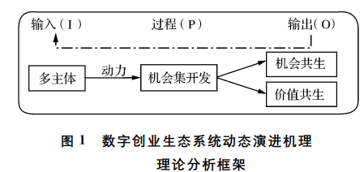
数字创业生态系统动态演进机理
数字创业生态系统外在的演进路径表现为孕育、发展与成熟阶段的递进，内在机理在于多主体围绕机会集开发，产生共生关系变化，遵循“多主体－机会集开发－共生关系”的循环路径动态演进，并以政府政策推动、企业数字技术驱动和用户数字需求拉动为主要动力。
资料来源：朱秀梅,林晓玥, 王天东.数字创业生态系统动态演进机理———基于杭州云栖小镇的案例研究[J]. 管理学报, 2020, (17)4: 487-497.
South China University of Technology

Slide 65

孕育阶段
IPO模型为“较少的多主体－发现型机会集开发－机会松散共生和价值寄生与偏利共生”。
“输入”表现为较少的多主体；
“过程”以发现型机会集开发为主，创造型机会集开发为辅，机会集拓展能力弱。
机会大多源自或受益于环境的变动；
机会识别与评估更依赖于企业自身的知识经验和机会警觉性，基于资源互补的多主体互动和少量同类型主体的加入影响机会的产生。
South China University of Technology

Slide 66

“输出”表现为机会松散共生和价值寄生与偏利共生。
多主体总体实力较弱、数量较少、结构不完善且彼此不熟悉，围绕机会集开发的分工合作和资源共享机制尚未建立。
多主体的机会网络不紧密，机会溢出效应不明显，机会共生关系以松散共生为主。
政府常以政策优惠、资金支持等方式单向输送价值以促进机会集开发，其他多主体则扮演“被输血者”角色。
数字孵化器为数字创业企业的初期成长过程提供了辅导、配套设施和服务支持，在系统围绕机会集开发的互动中产生新价值并由数字创业企业进行吸收。
South China University of Technology

Slide 67

发展阶段
IPO模型进入第一次循环，表现为“丰富的多主体－均衡的发现型与创造型机会集开发－机会溢出共生和价值非对称互惠共生”。
“输入”表现为丰富的多主体，多主体类型和数量增多。
“过程”表现为均衡的发现型与创造型机会集开发，具备一定的机会集拓展能力。
机会来自于客观环境的变化；
各类企业还能基于市场认知，通过技术创新、信息交流等方式进行机会概念化，并主动与其他主体互动评估和开发创业机会，吸引同类与非同类型企业加入。
South China University of Technology

Slide 68

“输出”表现为机会溢出共生和价值非对称互惠共生。
领先型企业在机会集开发过程中具有明显的机会溢出效应，能够引领和吸引跟随型数字企业创业。
创造型机会集开发过程大力推动了多主体基于机会互动创造新价值，并且领先型数字创业企业在价值获取方面更具优势。
South China University of Technology

Slide 69
成熟阶段
IPO模型进入第二次循环，表现为“多元的多主体－创造型机会集开发－机会网络共生和价值对称互惠共生”。
“输入”表现为多主体开始多元化。
“过程”表现为机会集开发以发现型机会集为辅，创造型机会集为主，机会拓展能力强。
机会主要来自多主体的主动追求和创新；
基于能力与资源定位，机会概念化与客观化扩展为系统内的互动补充；
机会集开发与拓展成为多主体的共同目标，异质资源发挥重要作用，非同类主体吸引作用更强，创造型机会集的开发促进了机会集的拓展分化。
South China University of Technology

Slide 70

“输出”表现为机会网络共生和价值对称互惠共生。
创造型机会集使多主体关于机会的联系更加密切，四大子群落间形成庞大的机会共生网络，共同规则和标准逐渐显性化，多主体的集聚效应进一步加强。
数字创业生态系统内各主体地位平等，对系统目标和价值创造形成共同理解，系统内实现更高程度和水平的物质、信息与能量的交换及衍生，多主体的竞合关系得以强化，新价值在各主体之间实现对称分配，数字创业生态系统内多主体实现了共同进化。
South China University of Technology

Slide 71
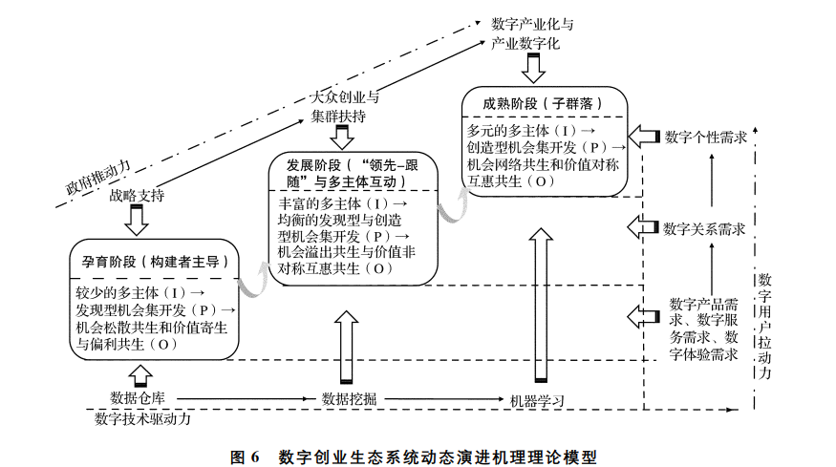
资料来源：朱秀梅,林晓玥, 王天东.数字创业生态系统动态演进机理———基于杭州云栖小镇的案例研究[J]. 管理学报, 2020, (17)4: 487-497.
South China University of Technology

Slide 72
谢 谢！

